Slide 1
BTS SN 2018
Epreuve E6.2
Lycée A. BENOIT
L’ISLE SUR LA SORGUE

Slide 2
Répartition par projet
Id | Projet | IR | EC
1 | Drone SS 1 | 2 | 2
2 | Drone SS 2 | 1 | 2
3 | AIES Affichage Etablissement Scolaire | 2 | 1
4 | 2SP / Surveillance de niveau de cuve cryogénique | 2 | 2
5 | GEMALTO / Générateur de tensions de consigne pilotable | 1 | 2
6 | API / GTC (Gestion Technique Centralisée) pour éclairage public | 2 | 3
7 | API / Carte entrées / sorties déportées | 1 | 2
 | TOTAL | 11 | 14

Slide 3
Projet n°1 et 2
Drone SS1
Drone SS2

Slide 4
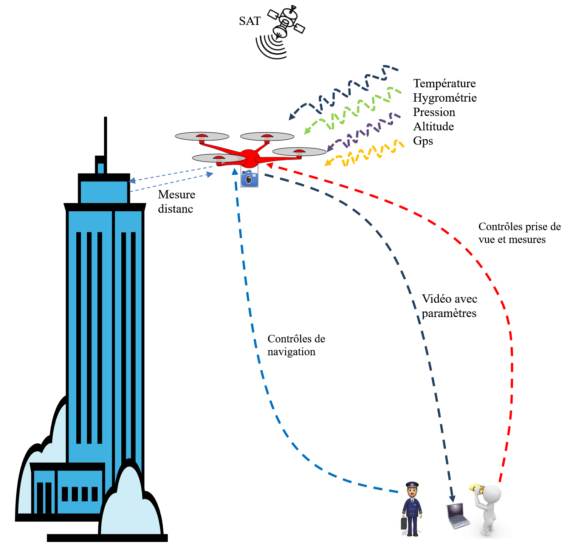
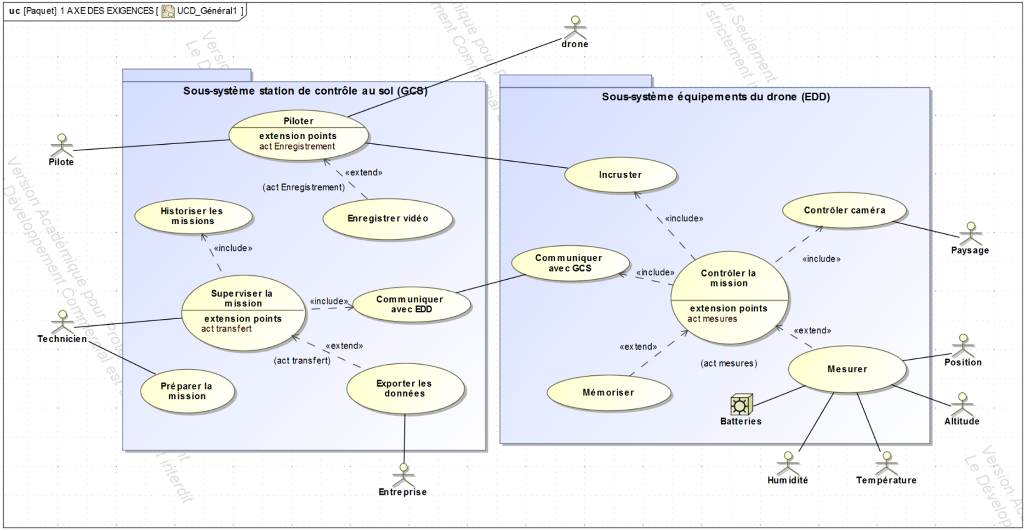
DRONE

Slide 5
2 équipes de 4
Equipe 1
Equipe 2
EC3 Géolocalisation, Altitude et Cap
EC1 Température et Humidité
EC2 Incrustateur vidéo
IR1 Gestion des communications data
IR2 Logiciel GCS
IR3 Logiciel EDD et caméra
EC4 Gestion des distances
Equipe 1

Slide 6
Projet n°3
AIES
(Affichage d’Information dans les Etablissements Scolaires)

Slide 7
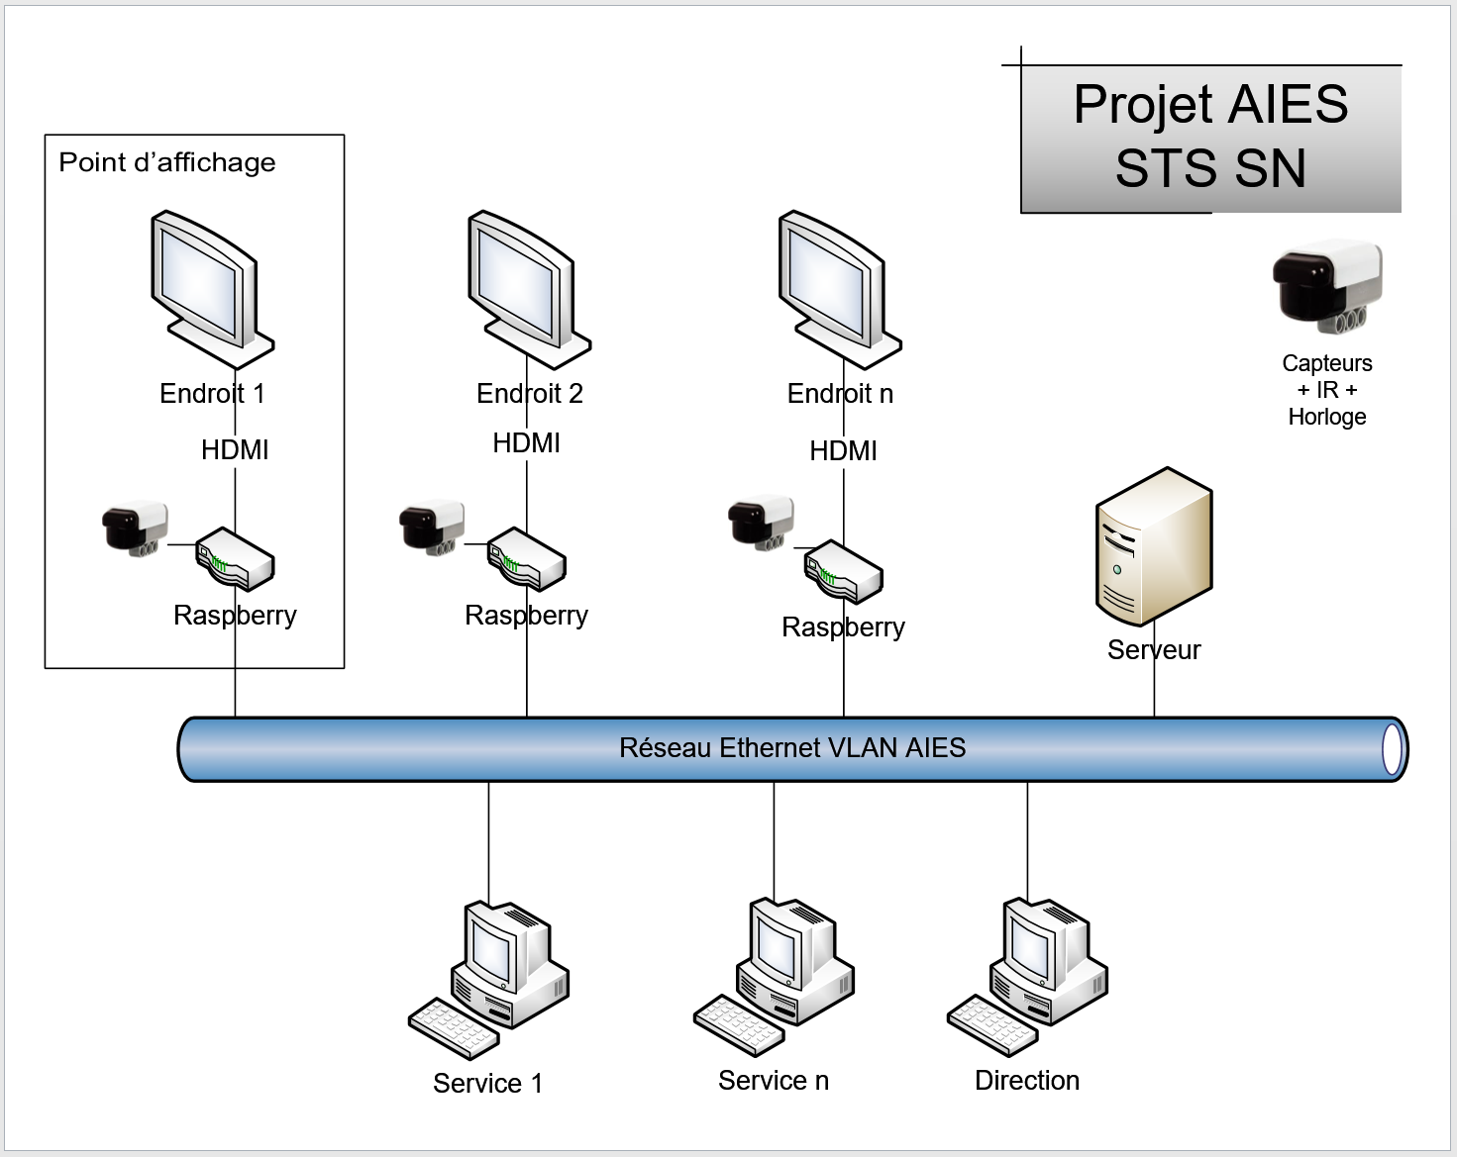
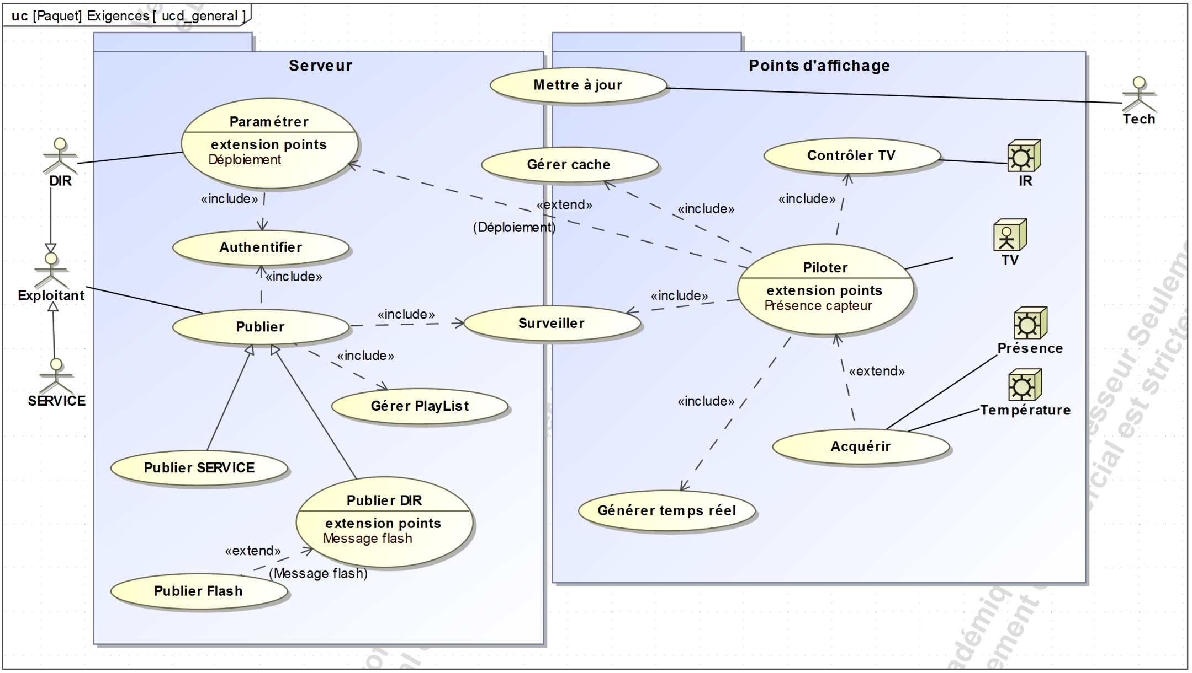
Description AIES

Slide 8
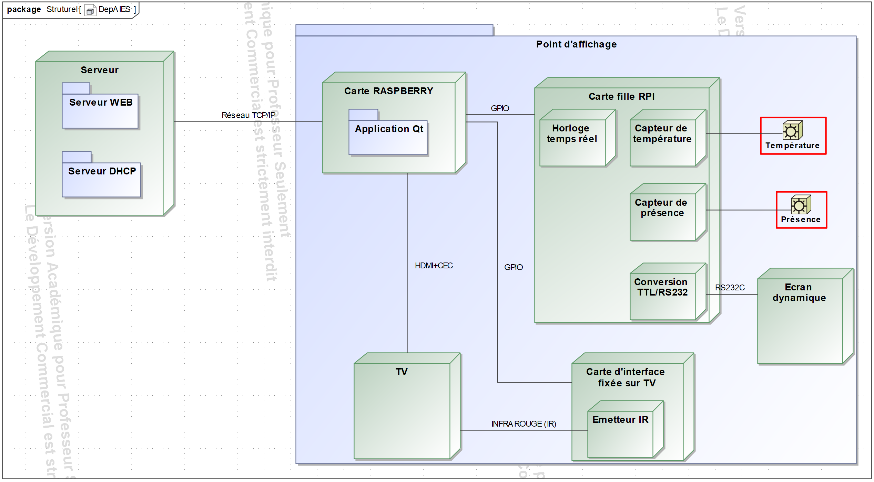
Répartition du travail
IR2
Etudiant | Activités / contrats | Sciences Physiques
IR1 | Programmation du logiciel WEB de publication des informations sur le serveur. Gestion de la base de données. | 2 Les ondes 2.4 Lignes de transmission 2.5 Fibre optique 5 Colorimétrie et images numériques 6 Oscillateurs 6.1 Production de signaux (EC)
IR2 | Cross-programmation Qt sur cible RaspBerry pour rapatrier les informations à afficher. Affichage des données des capteurs.
EC1 | Mise en œuvre de la carte contenant l’horloge temps réel, le capteur de présence, de température. Bibliothèque d’accès logicielle.
IR1
2 Les ondes
2.4 Lignes de transmission
2.5 Fibre optique
5 Colorimétrie et images numériques
6 Oscillateurs
6.1 Production de signaux (EC)
EC1

Slide 9
Projet n°4
2SP / Surveillance de niveau de cuve cryogénique

Slide 10
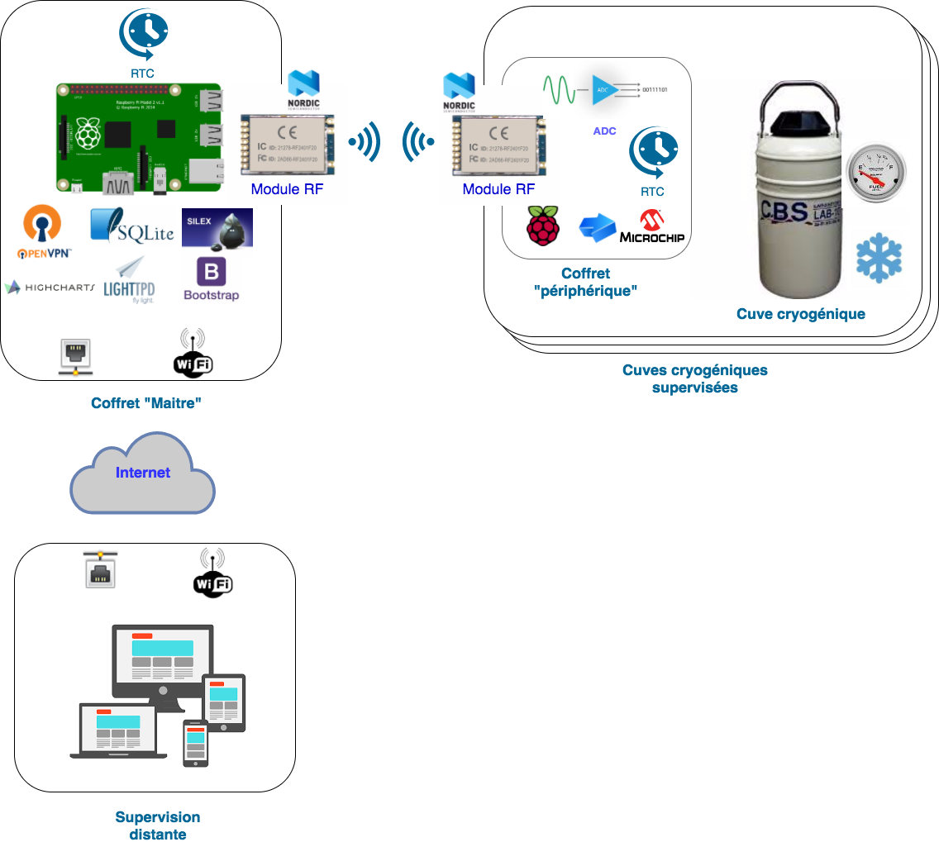
Surveillance de niveau de cuves cryogéniques

Slide 11
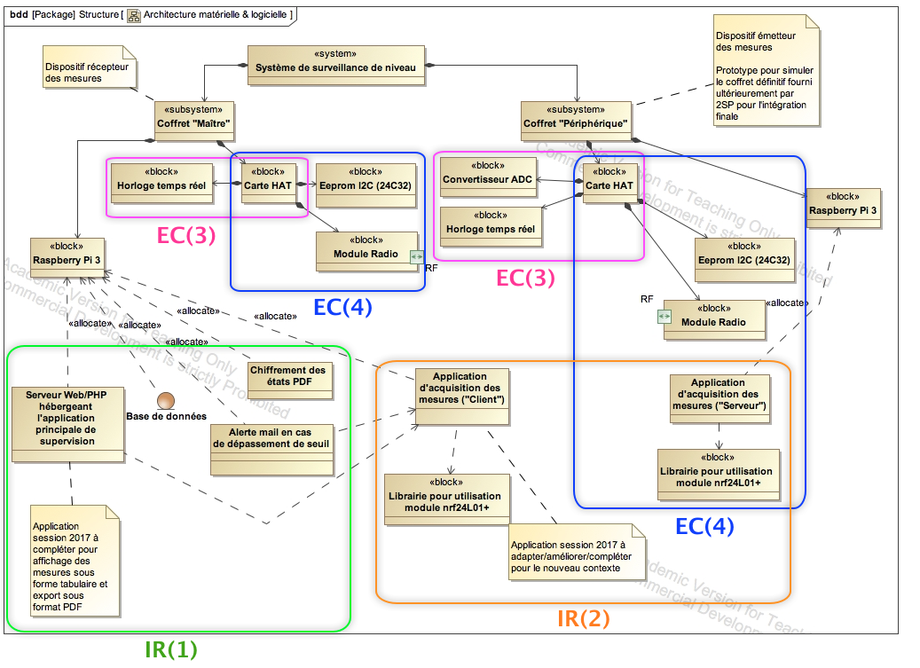
Domaines de Physique :
Antennes
Transmissions numériques sur fréquence porteuse

Slide 12
Projet n°5
Gemalto/Générateur de consignes pilotable

Slide 13
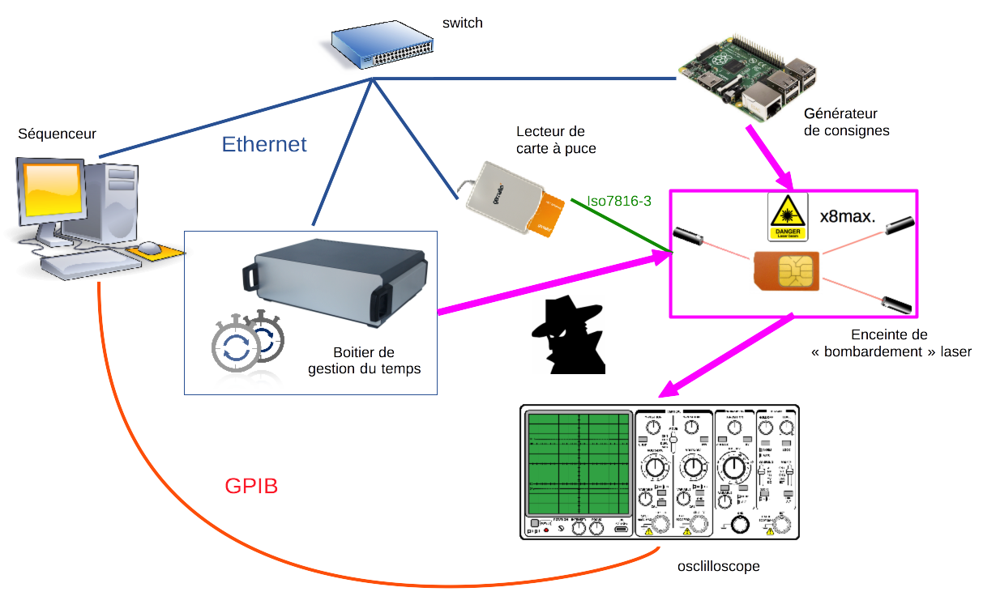
Générateur de tension pilotable

Slide 14
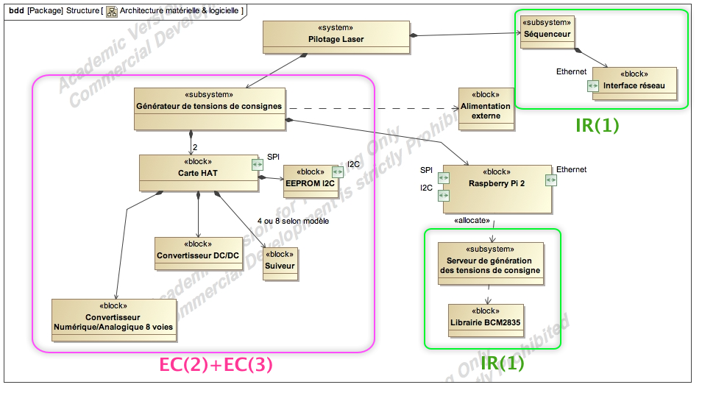
Domaines de Physique :
Ondes électromagnétiques ; dualité onde-corpuscule
Traitement des signaux analogiques
Numérisation
14

Slide 15
Projet n°6
GTC (Gestion Technique Centralisée) pour éclairage public

Slide 16
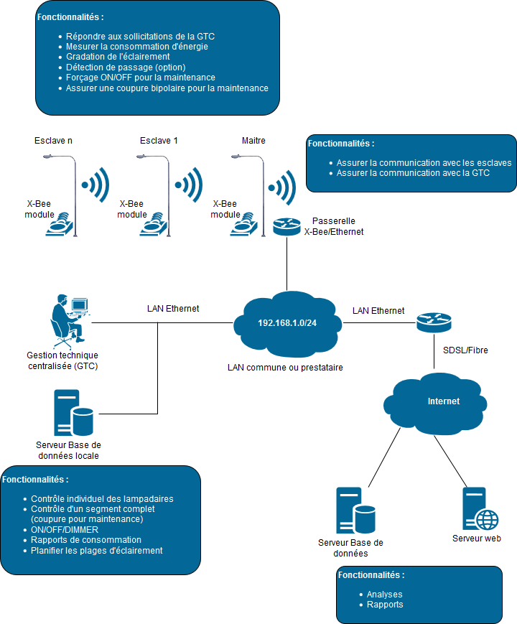
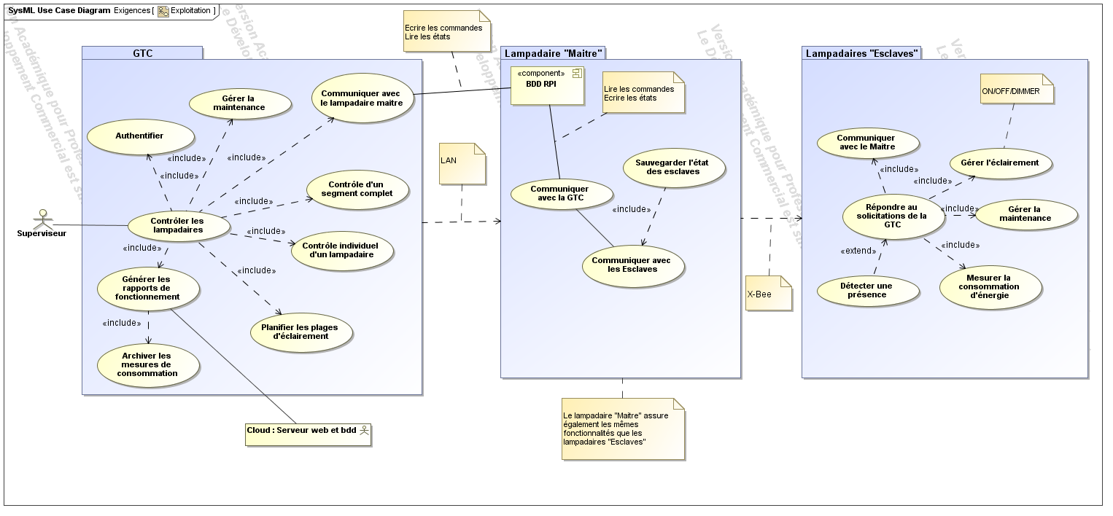
GTC pour éclairage public

Slide 17
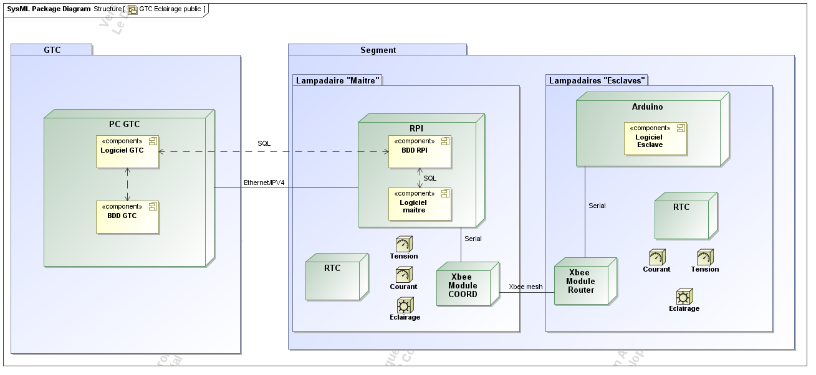
GTC pour éclairage public
IR2
IR1
EC1
EC2
Domaines de Physique :
Signaux : puissance et énergie.
Génération de signaux.
Transmissions numériques sur fréquence porteuse.
Antennes.

Slide 18
Projet n°7
Carte entrées/sorties déportées

Slide 19
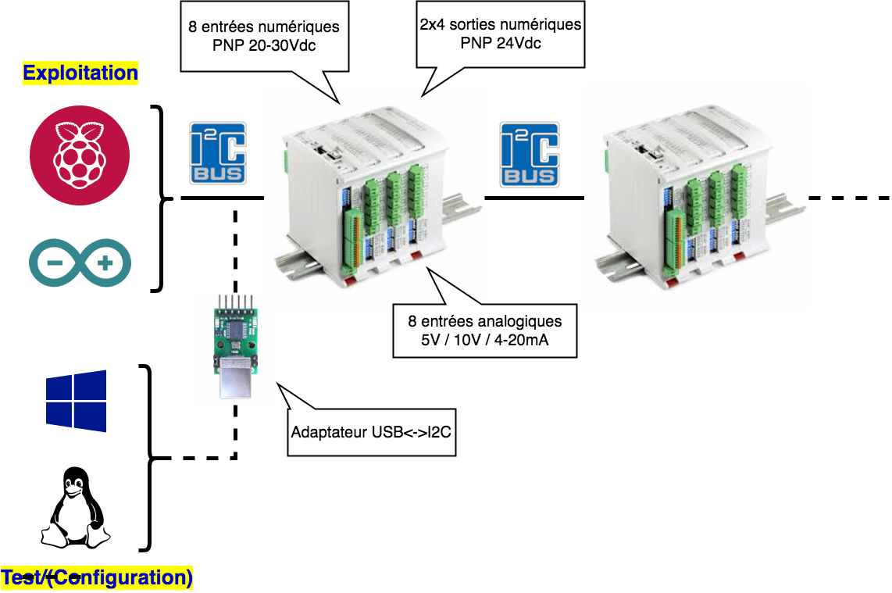
Carte entrées/sorties déportées

Slide 20
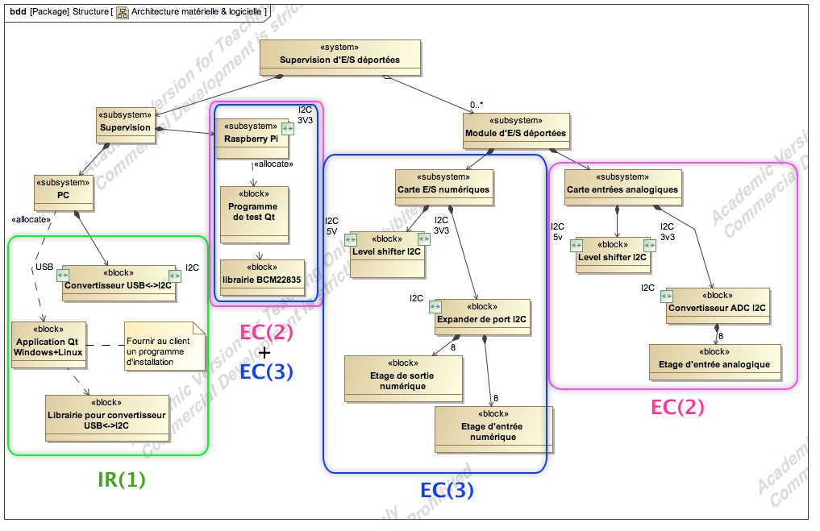
Carte entrées/sorties déportées
Domaines de physique :
Traitement de signaux analogiques.
Numérisation de signaux analogiques.

